Slide 1
ПАТРИОТИЧЕСКОЕ ВОСПИТАНИЕ
ПРИ ОБУЧЕНИИ ФИЗИКЕ

Slide 2
"Быть хорошим учителем можно, только будучи хорошим воспитателем.
Воспитательная работа в процессе обучения – такой же целенаправлен-ный, специально и преднамеренно организованный учителем процесс, в нем есть свои закономерности и особенности»
В.А.Сухомлинский

Slide 3
Современный урок должен не только давать способ приобретения знаний, умений и навыков, но и должен выполнять свою главную воспитательную цель – воспитание гражданина и патриота Отечества.

Slide 4
Проблема:
Выпускники школы:
-не имеют крепкого духовного “стержня”;
-смутно представляют себе истинную ценность исторических личностей, изобретений и открытий гениальных людей нашей страны

Slide 5
Задача:
формирование у учащихся гражданственно- патриотических чувств на примере жизнедеятельности, гражданской позиции русских учёных-физиков, которые своим ярким примером внесли большой вклад в развитие российской и мировой науки.

Slide 6
Информационная минутка.

Slide 7
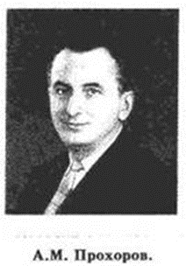
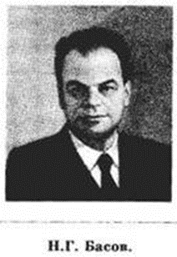

Физика 7 класс 3 урок
«Физика и техника»
научные и технические достижения России;
великие российские и советские учёные;
взаимосвязь отечественных и зарубежных достижений;
международное сотрудничество;
приоритет российских интересов.

Slide 8
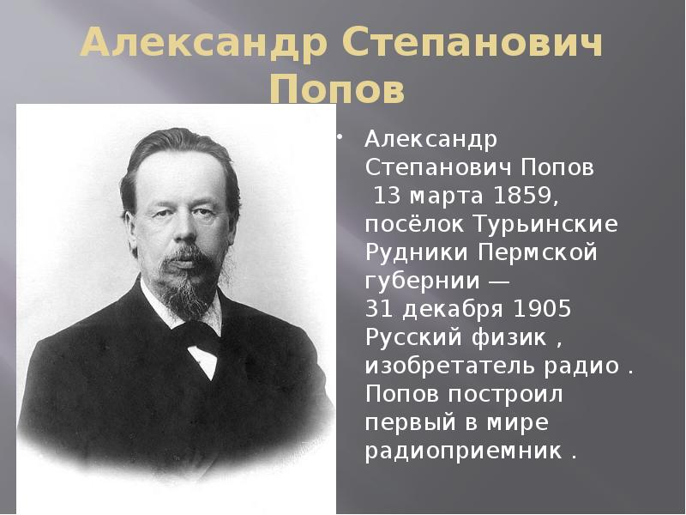
особо выделяю вопрос об открытии радио А.С. Поповым. Ему принадлежат такие замечательные слова:
«Я - русский человек, и все свои знания, весь свой труд, все свои достижения я имею право отдавать только моей Родине…»

Slide 9
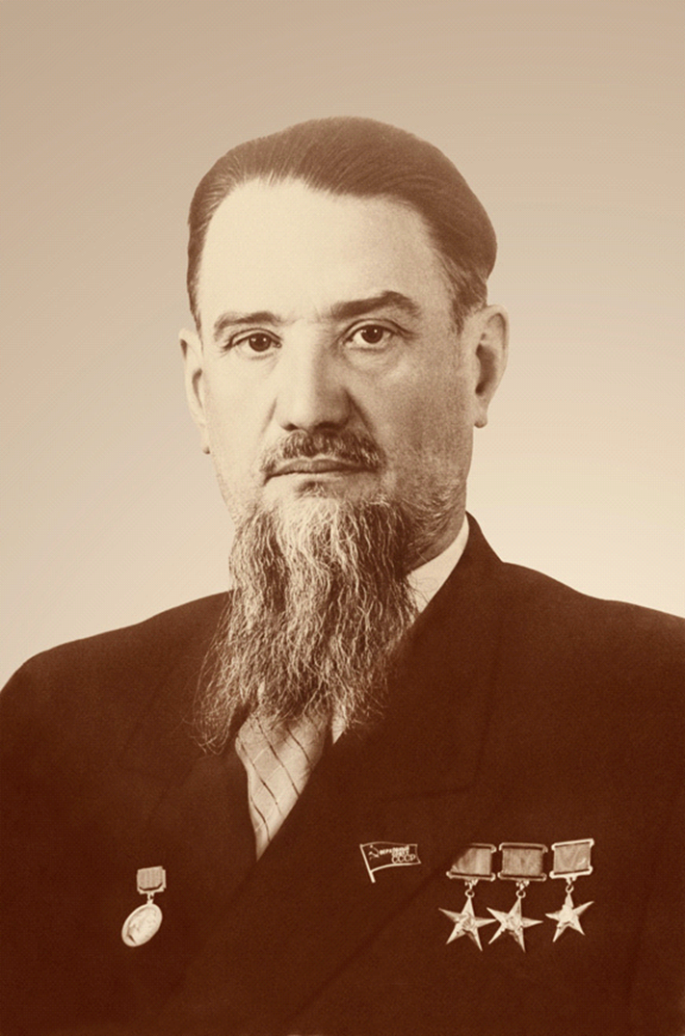
«Я счастлив, что родился в России и посвятил свою жизнь атомной науке великой страны. Я глубоко верю и твердо знаю, что наш народ, наше правительство только на благо общества отдадут достижения этой науки».

Slide 10
Задачи с историческим содержанием

Slide 11
Давление твердых тел.
Задача
Дорога жизни с сентября 1941 года по март 1943 года связывала осажденный Ленинград с Большой землей. Всю зиму грузовики подвозили продовольствие и вывозили жителей города. За исправностью ледовых дорог следили ученые, которые производили необходимые расчеты. Лед весной выдерживал давление до 0,5 МПа. Какова масса автомобиля вместе с грузом, если площадь колеса, соприкасающаяся с дорогой, 200 кв.см. (4 тонны)

Slide 12
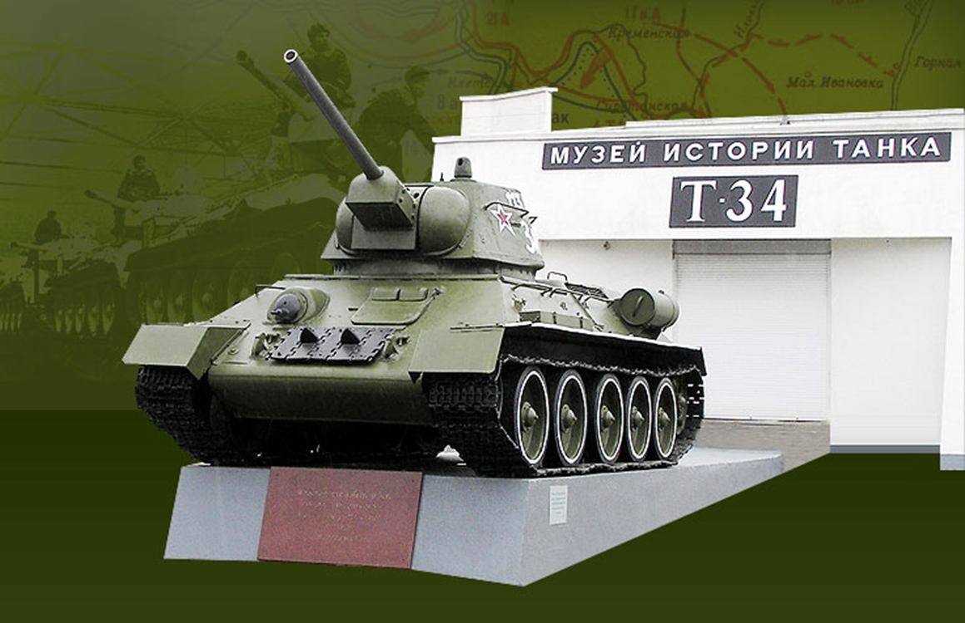
Вес прославленного танка Т- 34 составляет 314000 Н, длина части гусеницы, соприкасающейся с полотном дороги, 3,5 м, её ширина 50 см.
Вычислите давление танка на грунт.

Slide 13
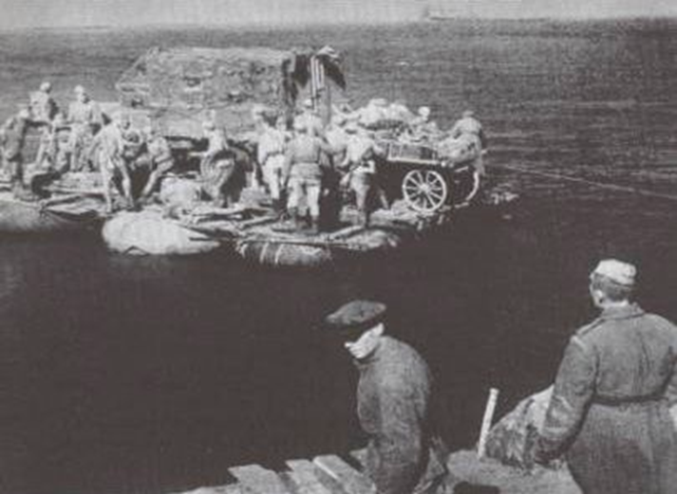
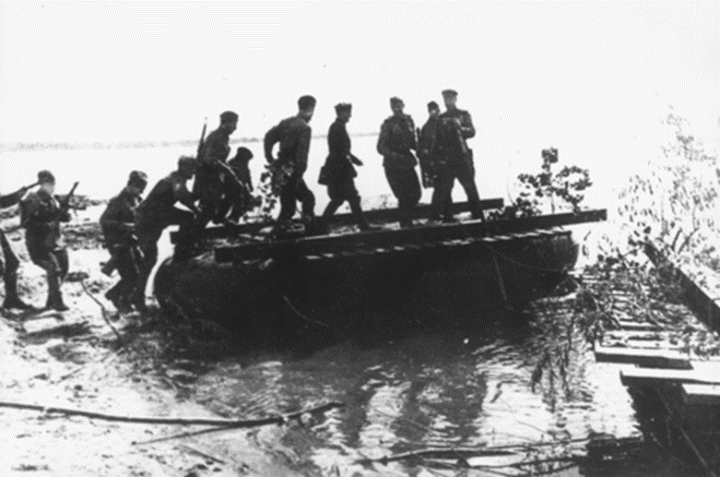
ЗАДАЧА:
Необходимо переправить чугунную трубу с одного берега на другой. Если трубу поместить в лодку, то лодка погрузится в воду до краев и нельзя будет сесть гребцу. Найти способ переправить трубу лодкой и без неё.

Slide 14
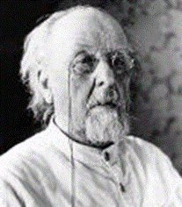
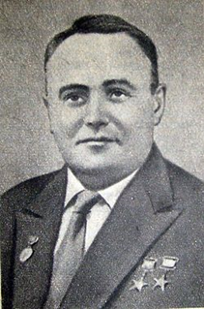
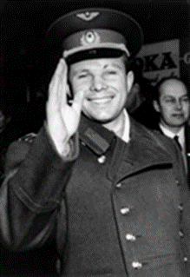
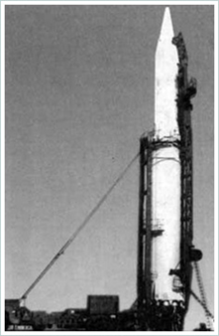
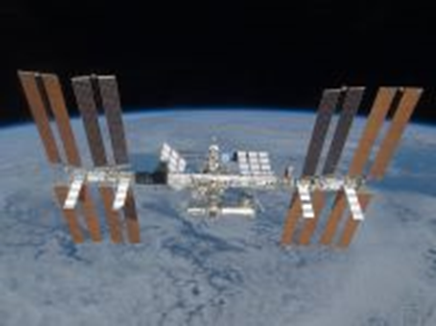
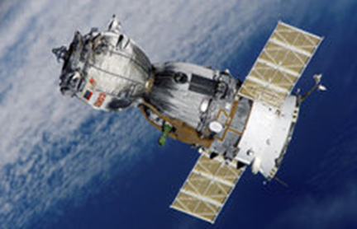
Тема «Закон сохранения импульса»
Содержание:
закон сохранения импульса;
Реактивное движение.
Актуальная информация:
идеи К.Э. Циолковского;
работа С.П. Королёва;
полёт первого человека в космос;
сравнение космических программ СССР и США;
вклад России в строительство МКС;
международное сотрудничество в космосе

Slide 15
Уроки – конференции.

Slide 16
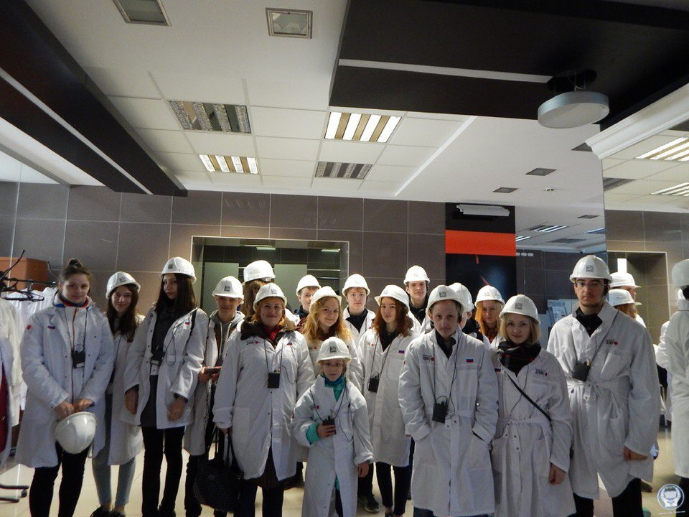
Уроки экскурсии на предприятия региона.

Slide 17
Деятельность обучающихся.
Решение задач
С историческим содержанием
Подготовка докладов про научные открытия в области физики Российских и советских ученых
Уроки конференции
Оформление стенгазет
Экскурсии на предприятия
города
Подготовка классных часов

